Slide 1



축잘알이 되어 보자 웹 기반 퀴즈 게임
한국 선수 4대리그 선수
퀴즈 웹페이지
2024.12.11

Slide 2
목차
01
02
1. 페이지 설명
2. 헤더 섹션 구성
각각 리그의 페이지를 설명
퀴즈 제목 및 네비게이션 메뉴 구조 설명
03
04
4. 자바스크립트 및 CSS 연동
4. 후기
많은 파일들로 연동

Slide 3
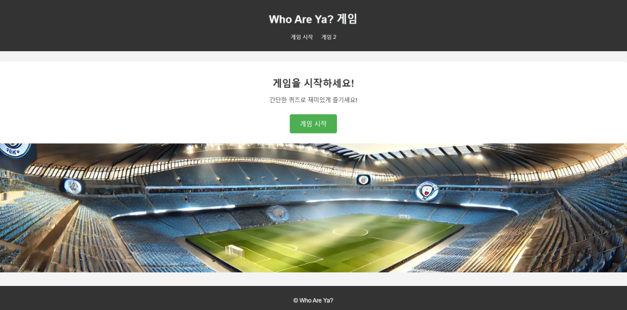
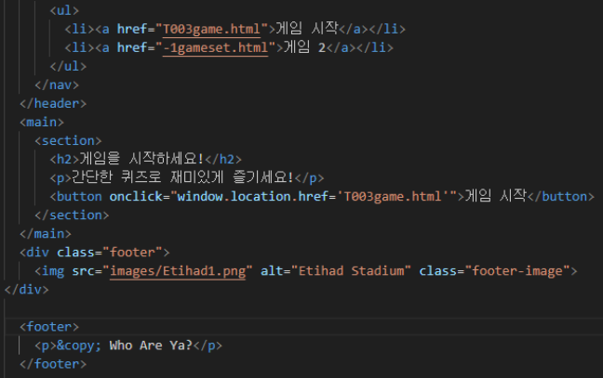
페이지 소개
헤더 섹션은 웹페이지의 상단 하단 꾸미며
주요 요소로 h2 태그와 button 태그가 사용됩니다. 그리고 footer 로 저만의 출처 밝히기 용도로 Who Are Ya를 적었습니다
웹페이지 시작 페이지
첫 페이지는 게임 이름과 게임 시작 버튼만 두면서 축구 관련 게임인 것을 보여주기 위해 맨체스터 시티의 홈구장인 에티하드 스타디움 ai생성으로 만든 사진을 넣었습니다

Slide 4

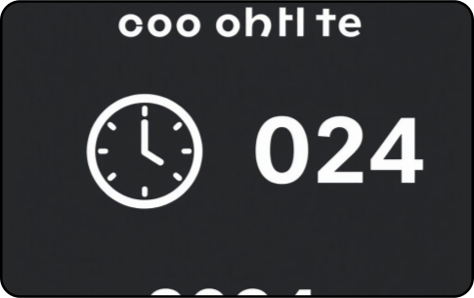
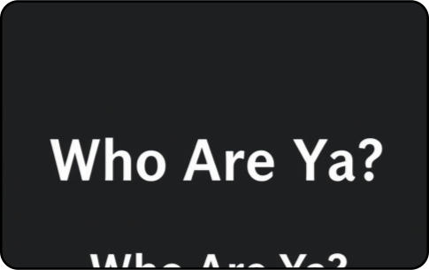
푸터 섹션 구성
저작권 정보
푸터에는 웹사이트의 저작권 정보가 포함되어 있습니다. "© 2024 Who Are Ya?"라는 텍스트로 표시되어 있어, 이 퀴즈 웹사이트의 브랜드명이 'Who Are Ya?'임을 알 수 있습니다.
연도 표시
연도는 2024로 표시되어 있습니다. 이는 현재 연도를 동적으로 표시하거나, 정적으로 설정된 값일 수 있습니다. 연도를 동적으로 업데이트하면 웹사이트의 최신성을 유지할 수 있습니다.

Slide 5
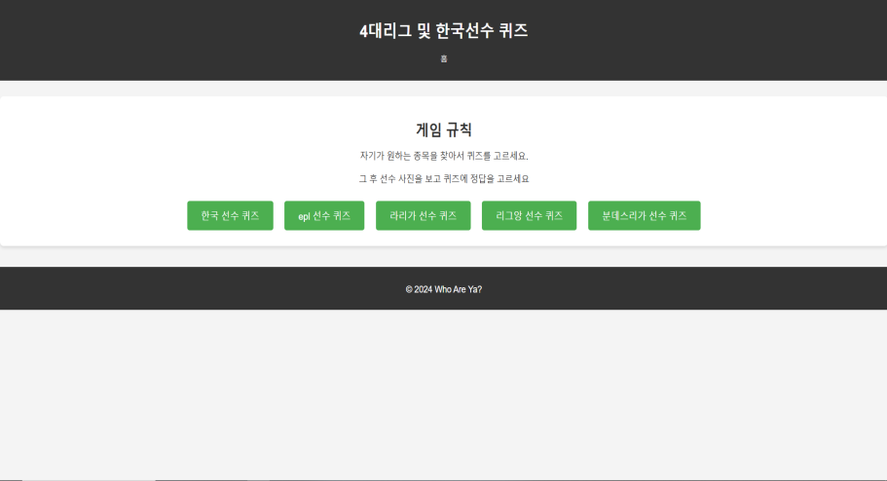
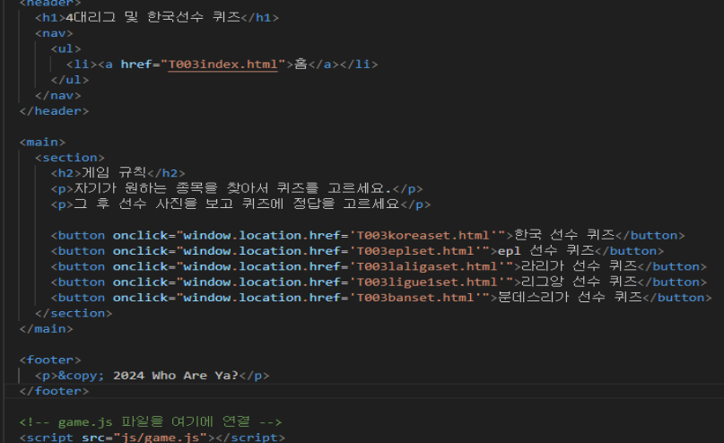
2번째 game페이지
헤더 섹션은 웹페이지의 상단부를 구성하며, 주요 요소로 button 태그가 사용됩니다. h1 태그와 h2는 '4대리 및 한국 선수 퀴즈' 라는 메인 제목을 표시하여 페이지의 주제를 명확히 합니다. p 태그는 h태그들의 부족한 규칙 설명을 하는 구조를 이루 게 하였고 흰색배경에 잘보이는 초록색 버튼으로 페이지로 넘어가는 걸로 만들었습니다

Slide 6
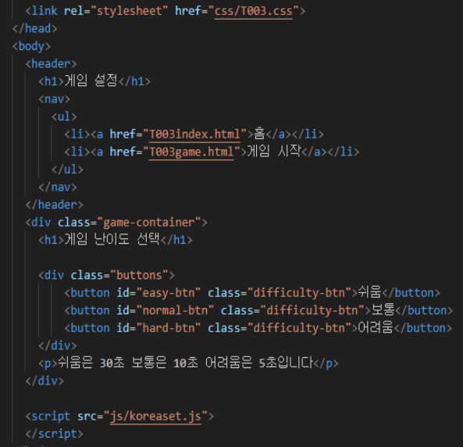
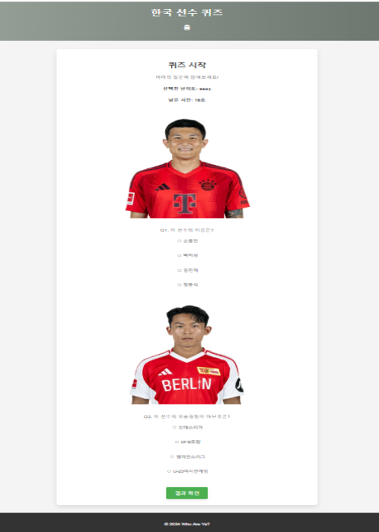
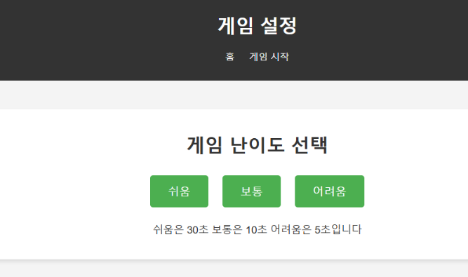
설정 페이지 및 퀴즈 페이지
이전 페이지에서 아무 퀴즈를 누르면
그 퀴즈에 해당하는 게임 난이도를 선택할 수 있게 만들었습니다(모든 퀴즈를 같은 난이도로 푸는것 방지)
이페이지 에서 난이도를 고른 후
-> 퀴즈로 넘어가도록 js를 설정함

Slide 7
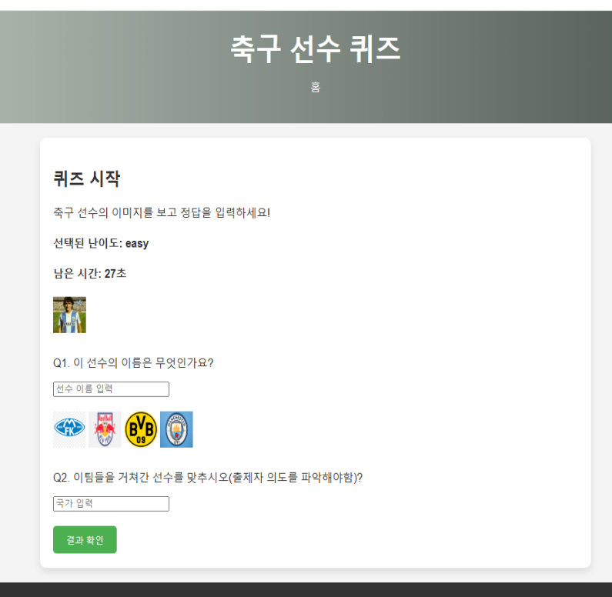

게임2 페이지
게임2 페이지
게임 2페이지는 input를 이용해 사용자들이 키보드로 입력을 하여 저장된 데이터에 맞는 정답이 입력되면 정답으로 인식하도록 만들고 사진은 아이콘화 하면서 많은 이미지를 한줄에 넣을수 있도록 제작했습니다

Slide 8



퀴즈 폼 구조
타이머
form 태그 사용
라디오 버튼 구현
결과 확인 버튼
선택된 난이도에 따라
if문으로 시간초가 달라지게
설정하였습니다
퀴즈의 모든 질문과 답변 옵션을 form 태그 내에 배치합니다. 이를 통해 사용자 입력을 효과적으로 관리하고 서버로 전송할 수 있습니다.
각 질문의 답변 옵션을 라디오 버튼으로 구현합니다. 이를 통해 사용자는 여러 옵션 중 하나만 선택할 수 있어 명확한 답변 선택이 가능합니다.
폼 하단에 '결과 확인' 버튼을 배치합니다. 이 버튼은 onclick 이벤트 핸들러를 통해 자바스크립트 함수를 호출하여 퀴즈 결과를 계산하고 표시합니다.

Slide 9

한국선수 퀴즈 문제 1
01
02
03
04
선수 이미지
문제 내용
답변 옵션
정답 처리
김민재선수의 이미지를 표시합니다. 이는 문제의 주제를 시각적으로 전달하고 사용자의 관심을 끌어냅니다.
"이 선수의 이름을 맞추시오"라는 문제를 제시합니다. 첫번째의 한국선수 퀴즈 이기때문에 가장 쉬운 문제를 제시합니다
월클 손흥민 박지성 선수 이름을 넣고 중에 함정으로 김민재 선수와 닮은꼴로 유명한 정동식 심판 제공하면서
라디오 버튼을 표현하며 각 옵션은 명확하게 구분되어 있습니다.
사용자가 선택한 답변을 저장하고, 결과 확인 시 점수와 걸린시간을 제공합니다. 이를 통해 즉각적인 피드백을 제공할 수 있습니다.

Slide 10
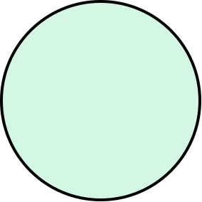



한국선수 퀴즈 문제 2
선수 정보: 정우영(작)
우승경험문제
답변 옵션 구조
대한민국 국가대표 정우영 선수
수비형미드필더를 보는 나이가 더많은 정우영선수가 있기 때문에 작우영이라고도 불리는 선수의 사진을 이미지로
올립니다
"이 선수의 우승경험이 아닌것은?"이라는 간단하면서도 핵심적인 질문을 제시합니다. 이는 사용자의 선수 지식을 테스트합니다
분데스리가 DFB포칼 챔피언스리그
u-23아시안 게임 정우영선수가
바이에른뮌헨출신으로 한 우승과 국대 우승을 옵션으로 둠

Slide 11
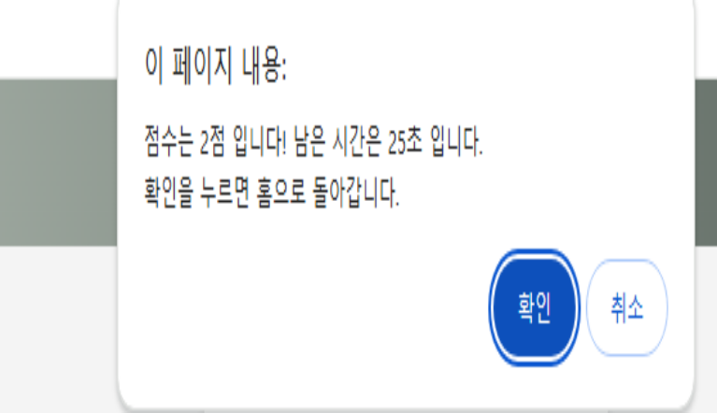
결과 확인 기능
사용자 응답 제출 및 점수 계산
결과 확인 버튼은 퀴즈의 핵심 기능을 담당합니다. 'onclick' 이벤트 핸들러를 사용하여 'checkAnswers()' 함수를 호출합니다. 이 함수는 사용자의 응답을 수집하고, 정답과 비교하여 점수를 계산합니다. 계산된 결과는 즉시 표시되거나, 별도의 결과 페이지로 이동하여 보여줄 수 있습니다.

Slide 12
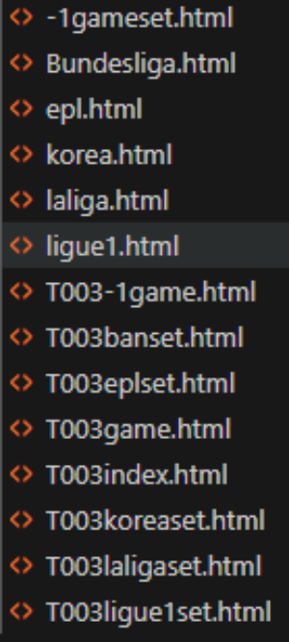
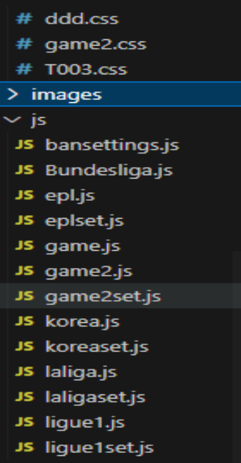
사용된 파일

Slide 13


자바스크립트 연결
한국set 스크립트
koreaset.js 파일은 korea.html로 난이도 설정값을 넘기기 위한 스크립트입니다
korea 퀴즈 스크립트
korea.js 파일은 한국선수 관련 퀴즈의 기능을 제어합니다. 한국선수들의 정답데이터, 문제 생성 알고리즘, 그리고 점수 계산 시스템 등이 이 파일에 구현되어 있습니다.
스크립트 태그 사용
HTML 문서의 끝부분에 <script> 태그를 사용하여 자바스크립트 파일을 연결합니다. 이렇게 함으로써 페이지 로딩 시간을 최적화하고, DOM이 완전히 로드된 후 스크립트가 실행되도록 보장합니다.

Slide 14
CSS 스타일링 고려사항
css 파일 연결
레이아웃 디자인
반응형 웹 디자인
접근성 고려
css 파일은 HTML 문서의 <head> 섹션에서 <link> 태그를 통해 연결됩니다. 이 파일에는 웹페이지의 전반적인 스타일, 색상 스키마, 폰트 등이 정의되어 있어 일관된 디자인을 유지합니다.
퀴즈 페이지의 레이아웃은 사용자 경험을 고려하여 설계되었습니다. 헤더, 메인 콘텐츠 영역, 그리고 푸터로 구성되어 있으며, 각 섹션은 명확히 구분되어 정보의 가독성을 높입니다.
미디어 쿼리를 사용하여 다양한 화면 크기에 대응하는 반응형 디자인이 적용되었습니다. 모바일 기기에서도 최적화된 레이아웃으로 퀴즈를 즐길 수 있도록 설계되었습니다.
색상 대비, 폰트 크기 조절, 키보드 네비게이션 지원 등을 통해 웹 접근성 지침을 준수하고 있습니다. 이를 통해 다양한 사용자가 퀴즈에 참여할 수 있도록 보장합니다.

Slide 15

후기 힘들었던점
만드면서 실제로 있는 https://playfootball.games/who-are-ya/big-5/
이페이지 를 많이 참고하면서 만들었는데 비슷하게 만들려고 했으나 성공한것은
없는 이미지 넣는것 말고는 없는거 같아 많이 아쉽고 더욱 배움을 정진해야겠다고 생각을 했다
난이도 설정 페이지를 원래 따로 만들어서도 해보려고 했으나 실패를 해서
퀴즈 한번들어갈때 마다 난이도를 설정하게 만들게 되었으며 난이도 설정을한후 퀴즈페이지에 설정이 되는게 계속 실패해서 하루종일 이것만 만든것같습니다 나머지는
css로 페이지를 꾸미는게 생각처럼 안되고 이미지를 커버로 쒸우고 자연스럽게 하려는데 이미지사이즈 조절이 어려웠습니다 이것들을 더욱 공부해야 할듯합니다

